Slide 1
«Электронное оценочное средство: поиск, разработка, применение»
Корпоративный семинар
(в рамках гранта на оборудование мастерских)

Slide 2
Понятие
Оценочные средства – это совокупность материалов, измерительных инструментов, описания оценочных форм и процедур, которые используются для измерения и оценки уровня сформированности образовательных результатов.
Электронные оценочные средства - оценочные формы и процедур, для реализации которых применяются программное обеспечение
Письмо> Минобрнауки России от 21.04.2015 N ВК-1013/06
"О направлении методических рекомендаций по реализации дополнительных профессиональных программ« (вместе с "Методическими рекомендациями по реализации дополнительных профессиональных программ с использованием дистанционных образовательных технологий, электронного обучения и в сетевой форме")

Slide 3
Качество образования:
от анализа и оценки результатов
Качество результата
Динамика образовательных результатов (всех видов).
Качество образовательного процесса: качество организации деятельности (по видам, субъектам деятельности, направлениям)
Качество условий
Качество процесса
Качество условий

Slide 4
Цель
Сформировать представление о видах электронных оценочных средств, проанализировать использование ЭОС в собственной педагогической практике

Slide 5
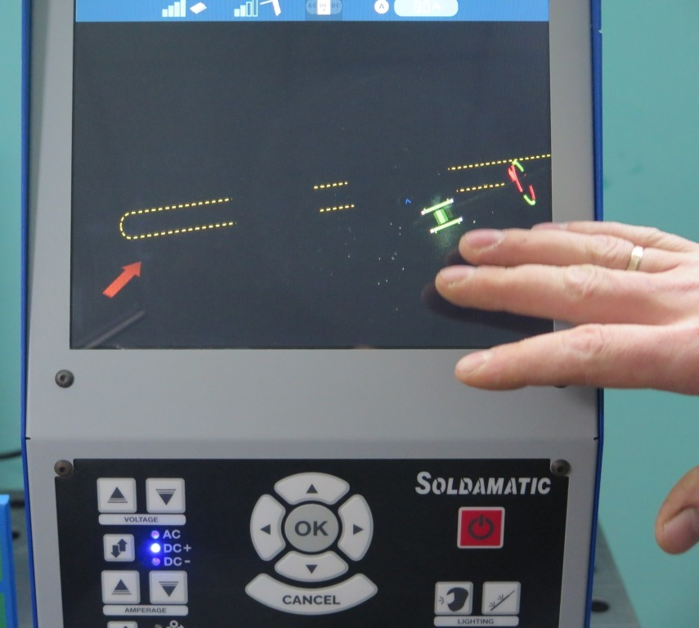
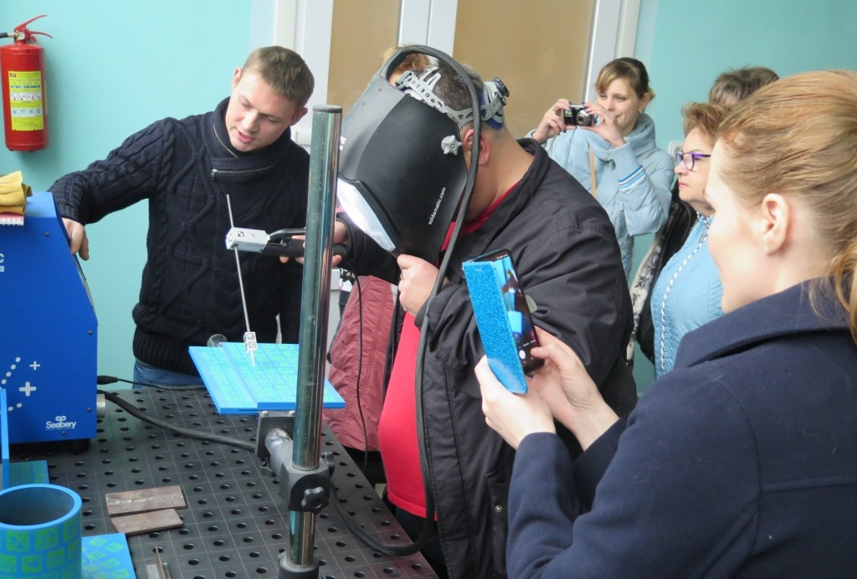
Электронное оценочное средство, вид - Тренажер

Slide 6

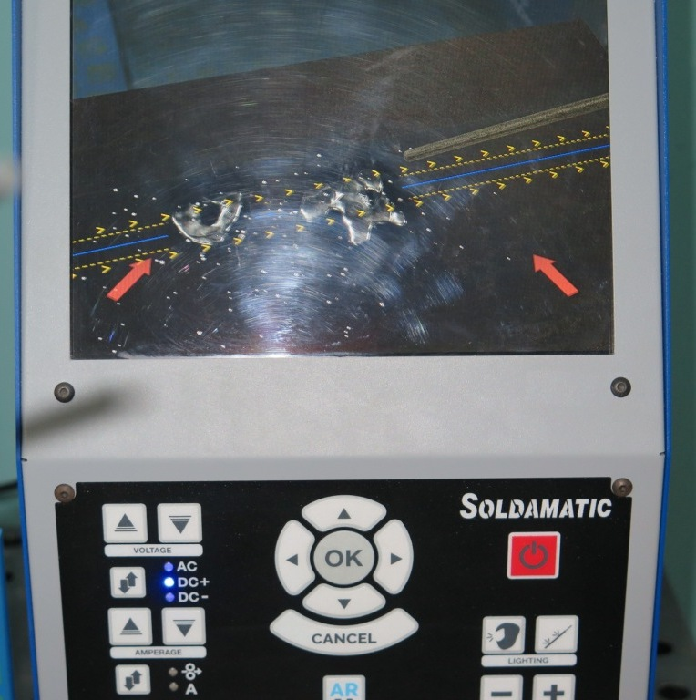

Slide 7
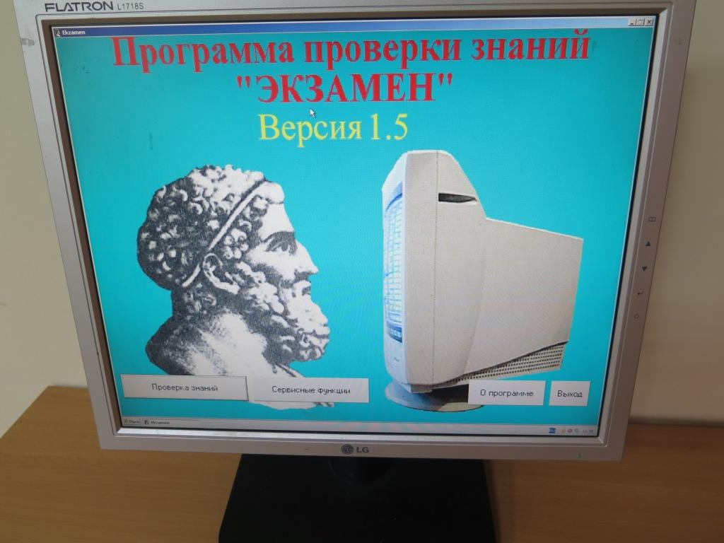
Электронное оценочное средство «Экзамен», вид - опросник

Slide 8
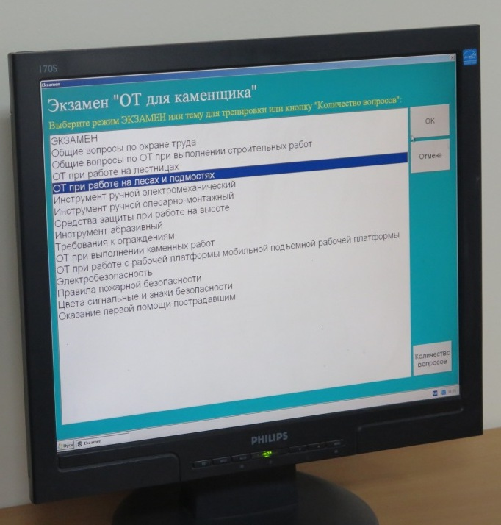


Slide 9
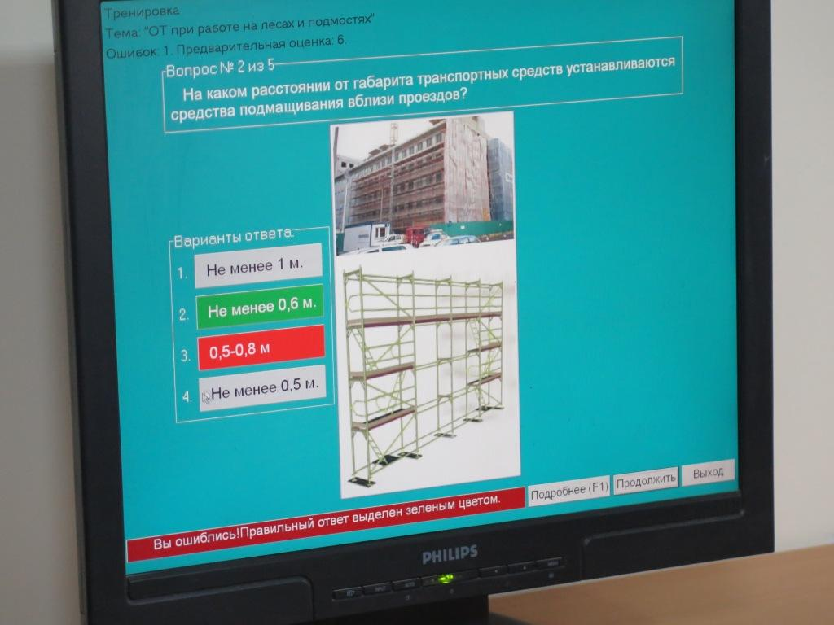
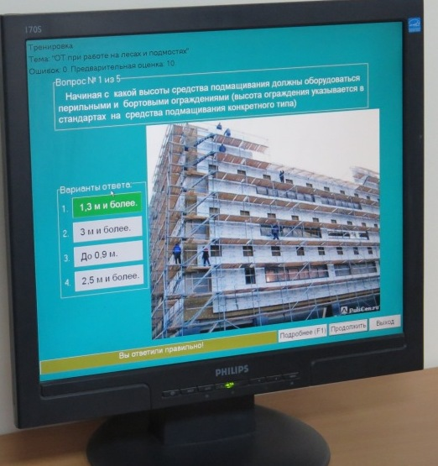

Slide 10



Slide 11
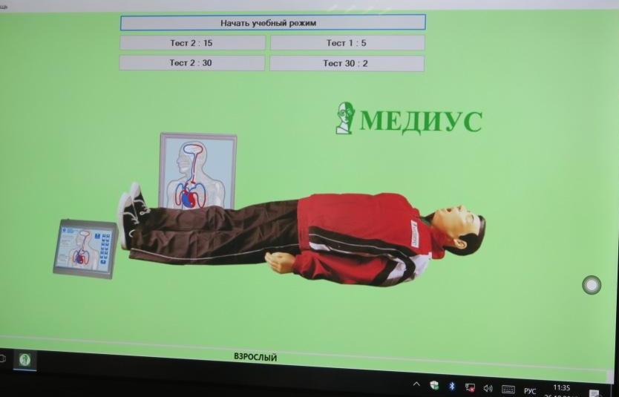
Электронное оценочное средство, вид- Тренажер с интерактивной обратной связью

Slide 12
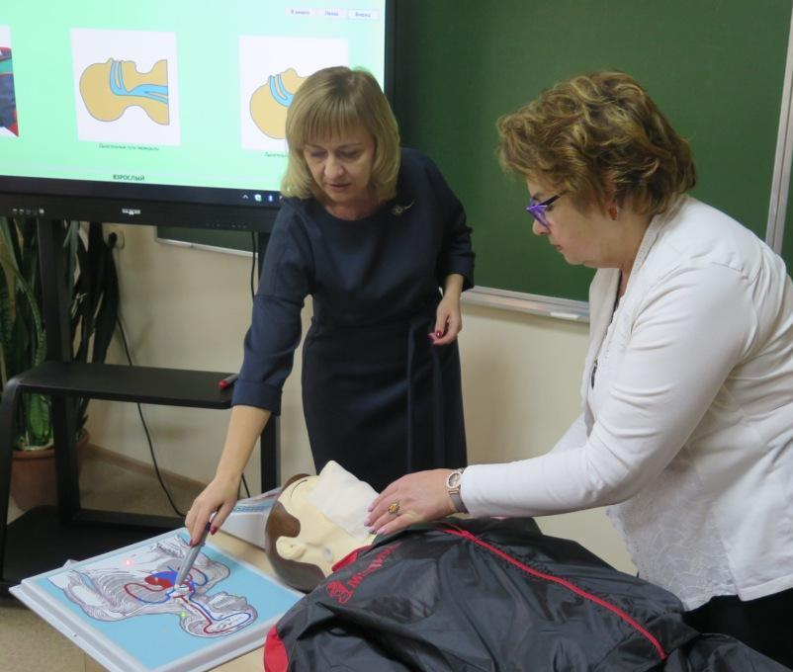
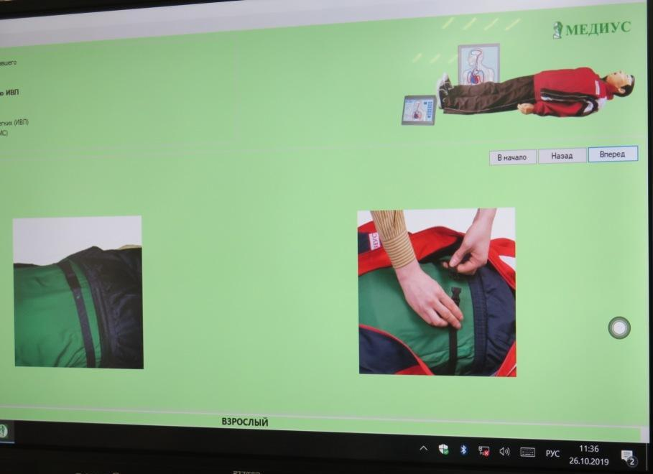
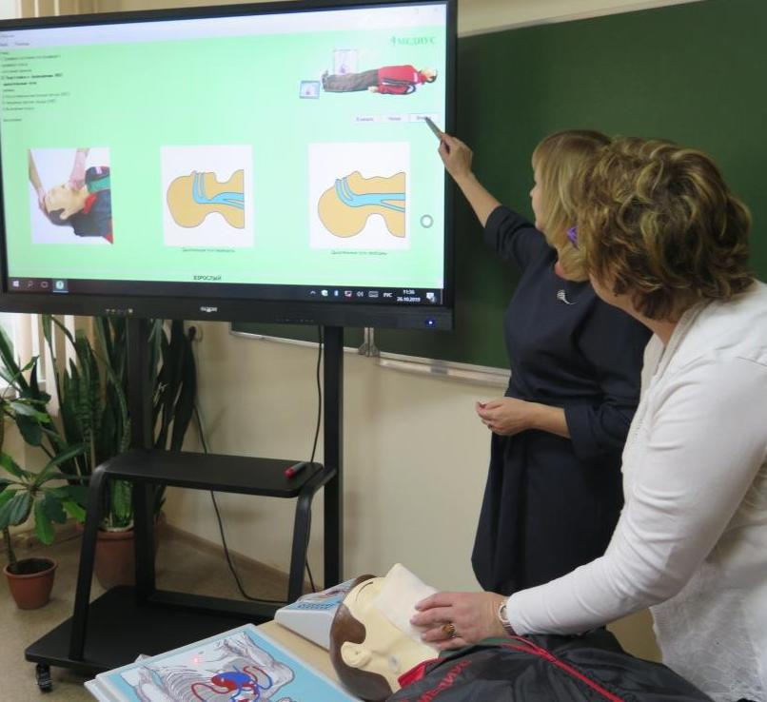

Slide 13
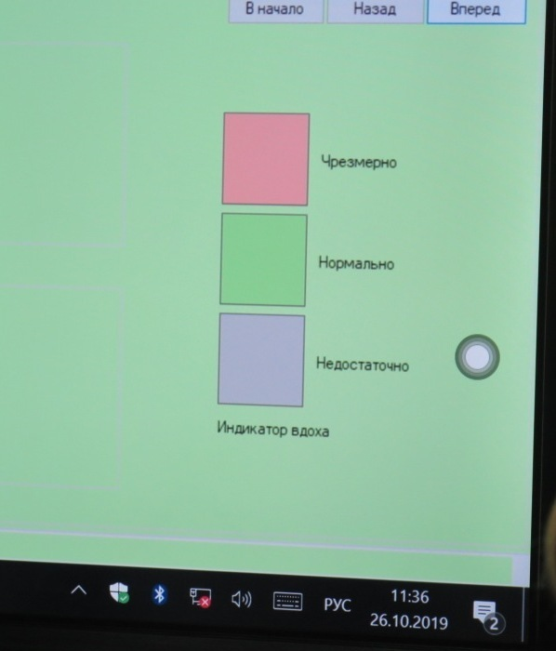
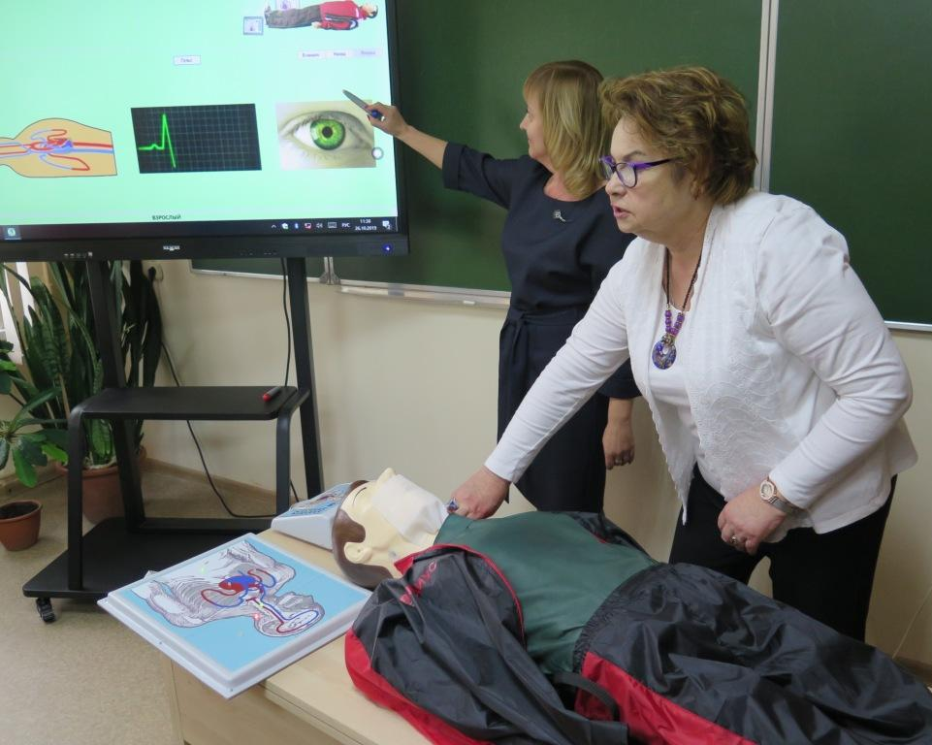

Slide 14

Электронное оценочное средство, вид - тест

Slide 15
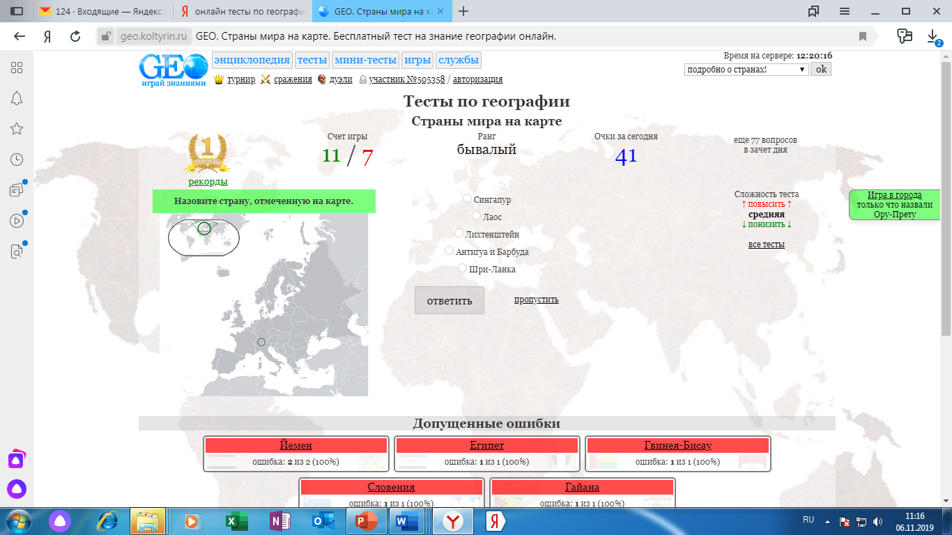
Электронное оценочное средство, вид - тест
Возможности:
Оперативность использования
Информация о результатах
Риск:
- Валидность

Slide 16
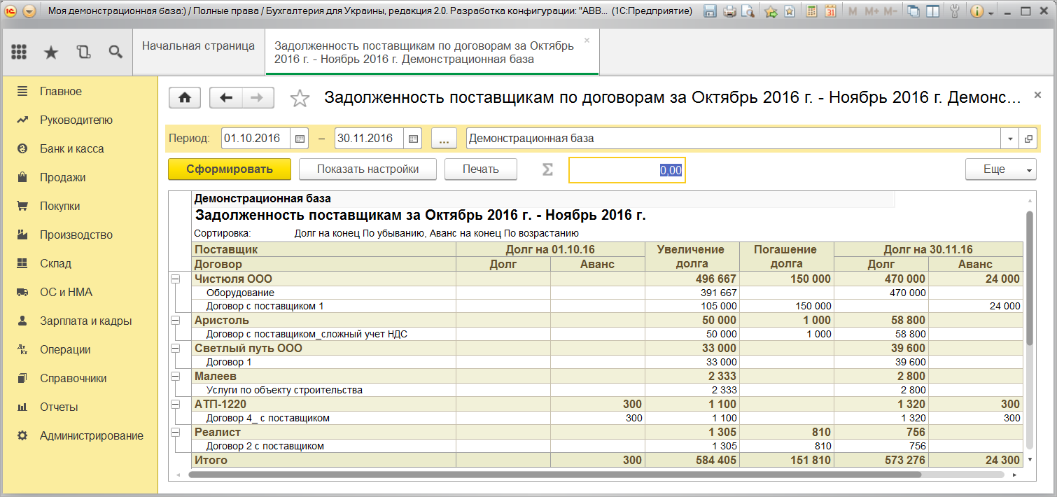
Электронное оценочное средство, вид – РАСЧЕТНАЯ ЗАДАЧА

Slide 17
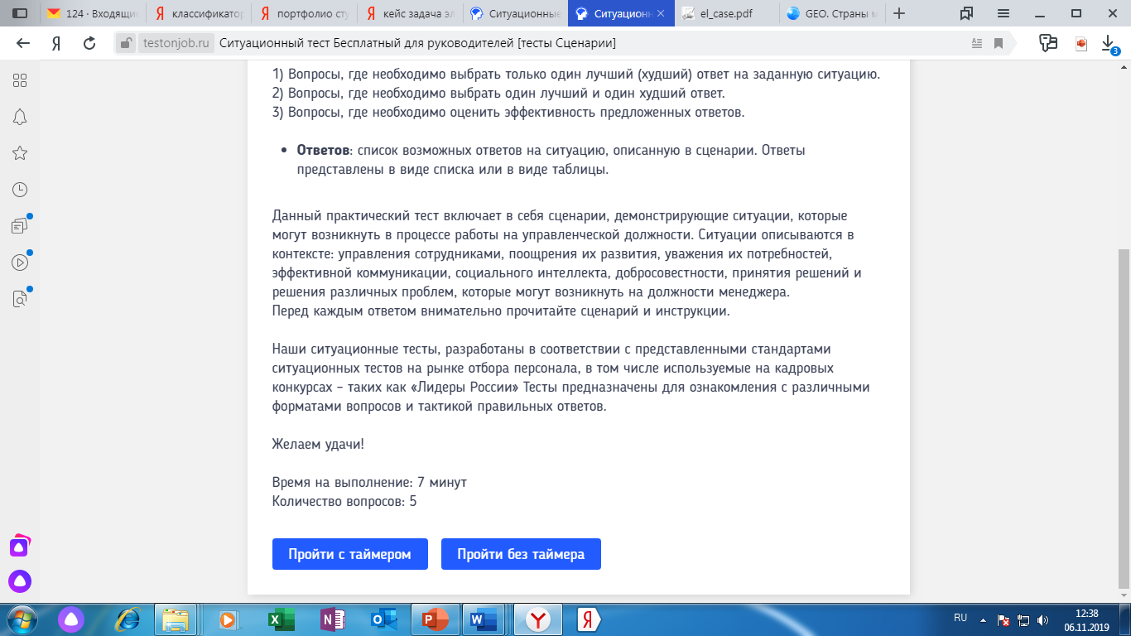
Электронное оценочное средство, вид – Кейс-задача

Slide 18


Электронное оценочное средство, вид - Портфолио

Slide 19
принципы оценивания
валидности: объекты оценки должны соответствовать поставленным целям обучения;
надежности: использование единообразных показателей и критериев для оценивания достижений;
объективности: получение объективных и достоверных результатов при проведении контроля с различными целями.
Фонд оценочных средств должен обеспечивать:
- переход от оценки отдельных умений к интегрированной (комплексной) и междисциплинарной оценке;
- переход от пассивной роли обучаемого в процессе контроля к активному конструированию содержания ответа;
- ориентацию оценки на стандарты, известные обучающимся;
- оценку динамики индивидуальных достижений обучающихся;
- изменение характера оценки: от единовременной оценки с помощью одного измерителя к комплексной (портфолио).

Slide 20
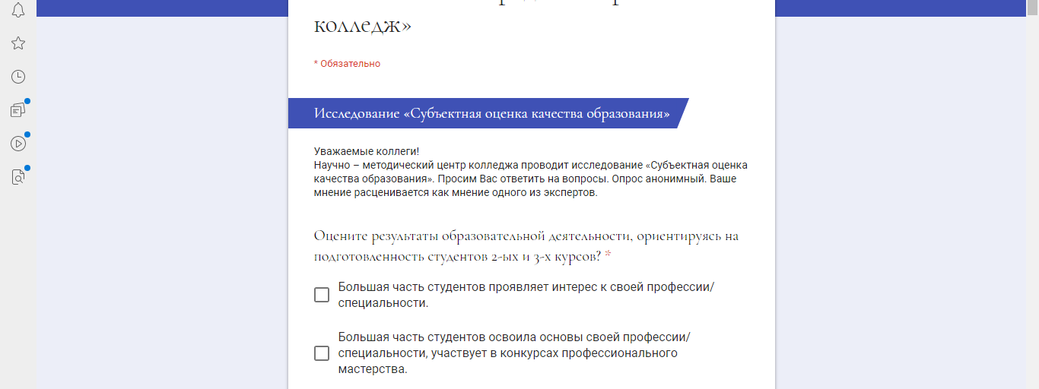
Субъектная оценка качества образования
ОПРОС СТУДЕНТОВ
ОПРОС ПЕДАГОГОВ
Новгородский строительный колледж

Slide 21
А какое ЭОС используете Вы?
Готовимся показать на открытом занятии!

